Slide 1
6.8 TRŽNO KOMUNICIRANJE
1. S kom podjetje komunicira?
Podjetje
komunicira
kupci (sedanjimi in možnimi)
zaposlenimi
zastopniki
dobavitelji
poslovnimi partnerji
drugimi javnostmi
2. Zakaj komunicira z njimi?
Z njimi komunicira
želi
pripraviti
ustvariti želeno sliko o sebi
določene javnosti do aktivnosti, npr. do nakupa ali podpore

Slide 2
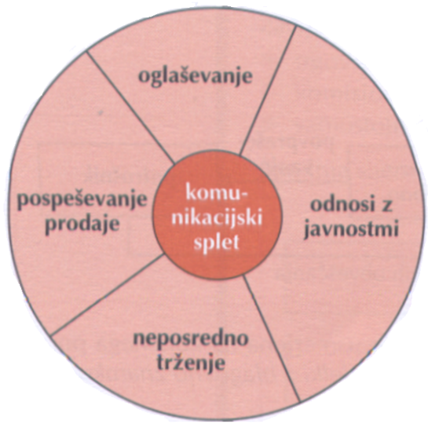
3. Kaj zajema splet tržnega komuniciranja (promocijski splet), ki zajema več orodij za komuniciranje?
4. Kakšna morajo biti vsa orodja komunikacijskega spleta?
Vsa orodja komunikacijskega spleta
morajo biti
hkrati
povezana z ostalimi elementi trženjskega spleta
povezana med seboj
izdelkom
ceno
prodajno potjo
ljudmi
fizičnimi dokazi
5. Kaj tudi vključuje komunikacijska politika podjetaj?
H komunikacijski politiki podjetja
spadajo
psihološko pravilno vodeni prodajni razgovori
neposredo trženje

Slide 3
6.8.1 CELOSTNA GRAFIČNA PODOBA
1. S čim poskušajo podjetja sporočati svojo poslovno usmeritev? Iz česa je sestavljena celostna grafična podoba (CGP)?
Podjetja svojo poslovno usmeritev
skušajo sporočati z
vidnimi simboli
organizirani
v celostno grafično podobo (CGP)
sestavlajo jo
ime
grafični simbol
barve
pozicijsko geslo
podjetja in blagovnih znamk
2. Ali grafični simboli zbujajo največ pozornosti?
Da

Slide 4
4. Iz česa so sestavljeni tipografski simboli? Kateri tipografski simbol je najpogostejši v zvezi s CGP?
Tipografski simboli
sestavljeni
iz črk
najpogostejši
logotip
monogram
ime podjetja
začetnica imena organizacije ali blagovne znamke
zapisano značilnimi
izpisana z
črkami
barvami
značilnimi črkami, npr. M – Mercator

Slide 5
5. Katere uporabe (aplikacije) so izpeljane iz logotipa, ki jih podjetje potrebuje?
Uporabe (aplikacije) iz logotipa
osnovne aplikacije
dodatne aplikacije
dopisni papir
delovna oblačila
ovojnice
zasnova promocijskih tiskovin (letakov, oglasov)
vizitke
označevanje na embalaži
mape
sistem zunanjega in notranjega označevanja
obrazci
računi
usmerjevalne table na ulici
oznaka parkirišč
računalniški obrazci
table na stavbi
zastave
usmerjevalne table v stavbi
tablice na vratih
oznake avtomobilov

Slide 6
6. Kaj so ikonični simboli?
Ikonični simboli, npr. Fructal sadno drevo
so posnetki
stvarnega sveta
predstavljajo
resnične
stvari
pojave
njihov pomen teže spreminjamo

Slide 7
6. Kaj so abstraktni simboli?
Abstraktni simboli
niso podobni
resničnim
stvarem
pojavom
simboli ne nosijo prvotnega pomena
s komuniciranjem jim lahko vgradimo želen pomen

Slide 8
6.8.1.1 PREDLOGA ZA DOPISE
1. Kaj si prihranimo s predlogami?
S predlogami si prihranimo čas
pri oblikovanju
poslovnih dopisov
izdelavi
del celostne grafične podobe
2. Kaj mora biti na vseh sporočilih, ki jih podjetje pošlje naslovniku?
Na vseh sporočilih morajo biti
celotna firma
sedež podjetja
sodišče, pri katerem je družba vpisana
številka registrskega vpisa
ime in priimek predsednika nadzornega sveta, če obstaja
znesek osnovnega kapitala pri d.o.o. in d.d.
znesek vplačanih vložkov
davčna številka, številka TRR in banka

Slide 9
6.8.1.2 POSLOVNA VIZITKA
1. Kaj je poslovna vizitka?
Poslovna vizitka
pripomoček za učinkovito
družabno
komuniciranje
poslovno
natisnjena
kakovostnem papirju standardne velikosti 8 x 5 cm
2. Kateri 2 vrsti vizitk poznamo in kakšne so njune lastnosti?
navedeni zas. podatki
poslovne vizitke
osebne vizitke
ime in priimek osebe
naslov, tel., GSM, e-pošta
namenjene domačim p. partnerjem
namenjene tujim p. partnerjem (angl. jezik)
ime, logotip podjetja
funkcija v angl. jeziku
Ime in priimek osebe
tel. št. zavrteti klicajoči (00386 223 235 10)
poklic, položaj oz. funkcija
naslov, telefon, faks, elektronska pošta

Slide 10
6.8.2 OGLAŠEVANJE
1. Kaj je oglaševanje?
Oglaševanje
je
plačana oblika
predstavitve
izdelka
storitve
ideje
medijih
2. Kaj želi podjetje z oglasi doseči?
Z oglasi podjetje
želi
porabnike
obveščati
prepričati
spomniti

Slide 11
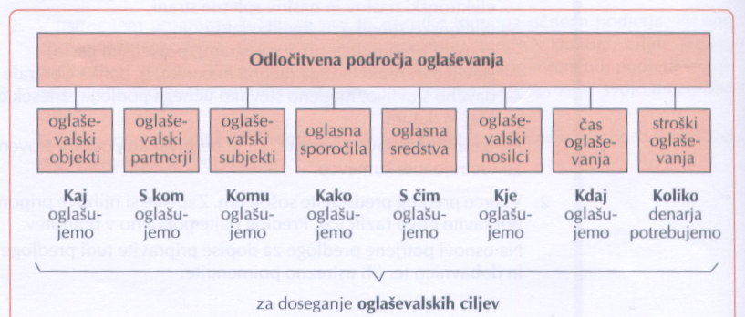
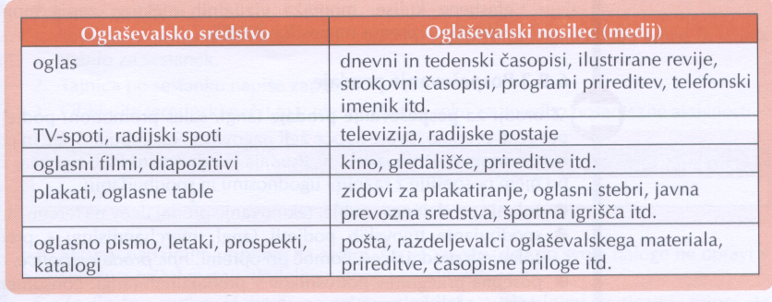
2. Kaj mora poznati oglaševalec, da bo oglasno sporočilo uspešno?
poznati
ciljno občinstvo
cilje komuniciranja
značilnosti medija …
3. Katera so odločitvena področja oglaševanja?
4. Katera so oglaševalska sredstva in oglaševalski nosilci (mediji)?
katalogi

Slide 12
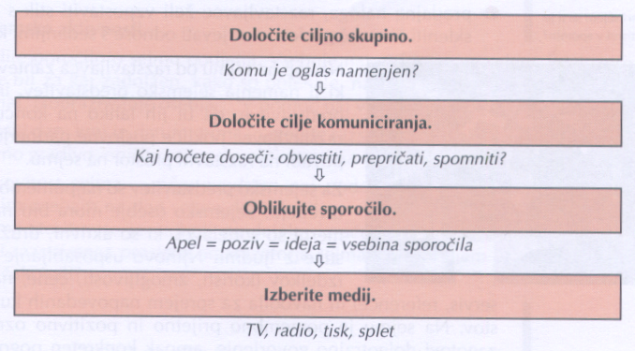
5. Kdaj govorimo o oglaševalski akciji?
Oglaševalska akcija
uporabimo različne vrste
medijev komuniciranja
oglasnih sporočil
s katerimi želimo potrošnike
obveščati
poglobiti njihovo poznavanje izdelkov oz. storitev na trgu
6. Katere so faze načrta oglaševalske akcije?

Slide 13
7. Katere so koraki za izdelavo konkretnega oglasa?
1. korak: Izbor ideje
poiščite čim več idej za oglas (možganska nevihta, igro asociacij …)
2. korak: Predprodukcija
na osnovi ideje
snemalno knjigo
izdelajte
napišite scenarij (akcija in dialog), razčlenjen na posamezne
3. korak: Produkcija
kadre
Snemanje (fotografiranje)
vsak kader naj bo
ustreznih kadrov
opisan:
slik
vsebina
zvoka
čas
glasba
gibanje kamere
kulisa …
glasba
4. korak: Postprodukcija
kulisa …
skupek različnih procesov po snemanju
urejanje filmskega materiala, zvoka, glasbene kulise
montaža vizualnih efektov, zapis mont. Mat. v film, prenos na nosilce
zvoka
glasba
kulisa …

Slide 14
6.8.3 POSPEŠEVANJE PRODAJE
1. Kaj želi podjetje z orodji za pospeševanje prodaje (ang. sales promotion)?
orodja za pospeševanje prodaje (ang. sales promotion)
podjetje želi na kratek rok
povečati prodajo
svoje kupce
želi nagovoriti kupujejo
privabiti
kupce
več
pogosteje
konkurenčnih izdelkov

Slide 15
2. S katerimi ugodnostmi in spodbudami trgovec pospešuje svojo prodajo?
Ugodnosti in spodbude za pospeševanje prodaje pri trgovcu
(ang. Staff promotion)
šolanje prodajnega osebja
tekmovanje prodajalcev na terenu
spodbujanje trgovskih podjetij (ang. Merchandising)
s predstavitvijo izdelkov
šolanjem prodajalcev
pomoč pri opremi, npr. prodajne police, nalepke
posebna pritegnitev potrošnikov v prodajalnah (ang. Consumer promotion)
z degustacijo izdelkov
vzorci
nagradnimi igrami

Slide 16
6.8.3.1 POSLOVNI SEJMI
1. Kaj je namen sejemske predstavitve?
Namen sejemske prireditve
posredovanje in zbiranje informacij
utrjevanje podobe podjetja
prodajna naloga
razstavljalec želi vzpostaviti stik s potencialnimi novimi kupci,
skleniti čim več poslov
utrjevati odnose s sedanjimi kupci

Slide 17
1. Kaj zahteva nastop na sejmu od razstavljalca?
Zahteve za nastop na sejmu za razstavljalca
opredeli ciljno skupino, namenja sejemsko predstavitev
opredeli cilje svoje sejemske predstavitve, na koncu cilje tudi izmeril
2. Kaj mora storiti razstavljalec pred sejmom?
Aktivnosti pred sejmom za razstavljalca
pokliče poslovne partnerje in pomembne kupce
povabi na razstavni prostor na sejmu

Slide 18
3. Kaj je značilno za sejemsko predstavitev?
za sejemsko predstavitev so najpomembnejši ljudje: pripravijo, izvedejo.
sejemsko osebje
načrtovano pred sejmom
primerni sodelavci za sejem
aktivni, družabni, pozitivni, radi stike z ljudmi
njihovo usposabljanje mora vsebovati
poznavanje izdelkov (koristi, zmogljivosti, cene, nabavne pogoje, dobavni roki, servis, reference)
navodila za sprejem napovedanih kupcev in drugih sejemskih gostov
Kaj je pomembno glede nastopa na sejmu?
prijetno in pozitivno ozračje
prodajni uspeh zagotovi konkreten pogovor (ne dolgotrajno govorjenje)
predstavitve
kratke, podrobne in učinkovite
dober prodajalec pomaga pri nakupu (ne prodaja!)
najzanimivejša naročila pridejo šele po sejmu

Slide 19
4. Katere naloge in aktivnosti moramo izvesti pred sejmom (priprave, na sejemski dan in posejemske aktivnosti?
priprave na sejem
sklic uvodnega sestanek za organizacijo sejma, izdelava vabila za sestanek (tajnica na pobudo direktorja)
tajnica po sestanku napiše zapisnik
oblikovanje terminskega načrta, določitev rokov za izvedbo posamezne aktivnosti
nadzirajte priprave na sejem (naloge ne opravi v skladu s pričakovanji, dodelite nalogo zanesljivejši osebi
fizične osebe, ki bodo na sejmu plačevale s plačilnimi karticami, pripravite posebno evidenco
igra vlog. dijak 1 (vloga kupca; zanima izdelek iz prodajnega kataloga); dijak 2 (vloga prodajalca); kako pristopiti do zainteresiranega oz. nezainteresiranega kupca
sejemski dan
pridite dovolj zgodaj (ureditev stojnice in potreben promocijski material)
poskrbite za prijetno in pozitivno ozračje
bodite prijazni do sejemskih gostov in obiskovalcev
posejemske aktivnosti (klikni za naslednji diapozitiv!)

Slide 20
poročilo o sejmu podjetja
priprave na sejem (kdaj, zadolžitve, potek, načrt celostne podobe stojnica, potrebni material, izob. osebja … pomoč: zapisniki)
sejemski dan
kraj in datum sejma, navedite razstavljalce, kako je potekal sejem, zberite slikovno gradivo, opišite sejemske aktivnosit na stojnici
Učinkovitost sejma
Računovodstvo naj poda:
zbirno vrednost prodaje fizičnim in pravnim osebam na dan sejma
kdo je bil po vrednosti največji kupec
kateri izdelek oz. storitev se je najbolje prodajala
izračunajte stroške sejma (material, osebje, stroški razstavnega prostora)
Ali je sejem prinesel rezultate, ki ste jih pričakovali?

Slide 21
6.8.4 ODNOSI Z JAVNOSTMI
1. Kaj povečujemo s PR-službo (ang. public relations)?
PR-služba (ang. public relations)
povečujemo
poznavanje podjetja
zaupanje vanj kot celote
2. Kateri so ukrepi za izboljšanje odnosov z javnostmi?
Ukrepi za izboljšanje odnosov z javnostmi
tiskovne konference
npr. pri inovacijah, objavi četrtletnih ali letnih pos. rezultatov
plačana ali neplačana pozitivna poročila v tisku
atraktivno sestavljena poslovna poročila
dnevi odprtih vrat
podpiranje znanstvenih, športnih ali kulturnih projektov
sponzoriranje
podpiranje raziskovalnih projektov
mladih umetnikov, športnih društev

Slide 22
6.8.5 NEPOSREDNO TRŽENJE
1. Kaj vključuje neposredno trženje?
Neposredno trženje vključuje
osebno prodajo
neposredno oglaševanje po pošti, telefonu
kataloško trženje
TV prodajo
trženje v kioskih
elektronsko trženje

Slide 23
2. Kateri so razlogi za rast neposrednega trženja?
Razlogi za rast neposrednega trženja
drobljenje trga
draga vožnja z avtomobilom, gost promet, težave s parkiranjem
vrste pri blagajnah, pomanjkanje časa
porabniki cenimo brezplačne telefonske klicne številke 24 ur na dan, sedem dni v tednu
naročanje je hitro in udobno
hitra dostava blaga …
3. Kako podjetje doseže največjo učinkovitost s pomočjo neposrednega trženja?

Slide 24
4. Kako podjetje doseže največjo učinkovitost s pomočjo neposrednega trženja?
Neposredno trženje vključuje
osebno prodajo
neposredno oglaševanje po pošti, telefonu
kataloško trženje
TV prodajo
trženje v kioskih
elektronsko trženje
povezovanjem orodij neposrednega trženja

Slide 25
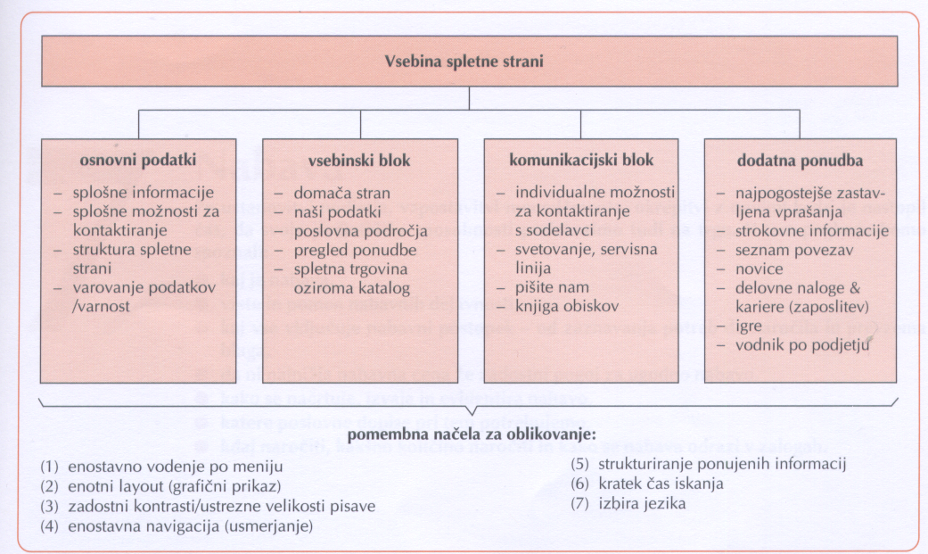
6.8.5.1 SPLETNA STRAN
1. Kaj naj vsebuje spletna stran podjetja in katera so pomembna načela za oblikovanje?

Slide 26
6.8.6 VSEBINSKI MARKETING (CONTENT MARKETING
1. Kaj je vsebinski marketing?
Vsebinski marketing (Content marketing)
marketinška tehnika
ustvarjanja
deljenja
pomembnih,
koristnih vsebin -> z namenom -> jasno določeno občinstvo
pritegnemo
pripravimo do sodelovanja
Vsebinski marketing (Content marketing)
ustvarjanje zastonj vsebine
pritegnila potencialne kupce
spremenila
v kupce
obstoječe kupce -> spodbudila -> k ponovnim nakupom

Slide 27
2. Kaj je cilj vsebinskega marketinga?
Cilj vsebinskega marketinga
pridobitev
dobičkonosnih
zvestih kupcev
3. Kaj je namen vsebinskega marketinga?
Z vsebinskim marketingom kupce -> izobražujemo
kupci nas:
dobro spoznajo
nam zaupajo
všeč smo jim
radi z nami poslujejo

Slide 28
4. Zakaj vsebinski marketing?
poplava oglasov na vseh medijih -> ignorirati oglasna sporočila
pozornost le majhen %
izvirnih oglasov
VSEBINSKI MARKETING
kreativnih oglasov
ne vsiljuje
ničesar ne prodaja
potencialnim kupcem nudimo
informacije,
ki jih zanimajo
vsebina
zanima
za njih pomembna
in jim koristi
KUPCI NAGRADIJO: NAKUPOM, ZVESTOBO

Slide 29
5. Kdo vse uporablja vsebinski marketing?
Kdo je prejel nagrado za najboljšo tiskano revijo oziroma časopis na Festivalu vsebinskega marketinga POMP Forum 2015? Revija Preprosto Lidl Slovenija
Kdo je prejel nagrado na Konferenci vsebinskega marketinga POMP 2015 za najboljši digitalni medij? Zavarovalnica Triglav, portal vse bo v redu, na katerem lahko najdete nasvete za brezskrben vsakdan
Kdo je prejel nagradno za najboljše komuniciranje na družabnih omrežjih na festivalu Vsebinskega marketinga POMP Forum 2015? Lidl Slovenija, nagrajena je bila njegova stran na Facebooku
Kdo je prejel nagradno za najboljši e-novičnik na festivalu Vsebinskega marketinga POMP Forum 2015? Mesečne novice Zavarovalnice T _ _ _ _ _ v
Kdo je prejel prvo nagradno na konferenci Vsebinskega marketinga, Pomp Forum 2015 za najboljši video? Škoda Rapid Spaceback za 1 % podjetje Porsche Slovenija
Kdo ima najboljšo naslovnico ima po mnenju žirije na Festivalu Vsebinskega marketinga, POMP 2015 Forum? 9. številka revije Osebno NLB
Kdo je poskrbel za najboljšo oblikovno rešitev na področju vsebinskega marketinga na Festivalu POMP Forum 2015? V Snagi "Več kot napotki za ravnanje z odpadki"

Slide 30
5. Kdo vse uporablja vsebinski marketing?
Nagrado za posebne dosežke na področju vsebinskega makretinga so dobili:
Klub idrijskih študentov za projekt »TBI«,
MIK za »Premik« in
KD Group za »Več kot številke«.
Posebne pohvale so prejeli:
Porsche Slovenija za tiskano revijo/časopis Das Auto.
Revija, Akrapovič za interni časopis Megafon in video New Akrapovič Exhaust System for BMW M4,
AV Studio (za Unichem) za digitalni medij Naredi vrt,
Hofer trgovina za komuniciranje na družbenih medijih FerFud,
NLB za e-novičnik Osebno,
Studio Kernel (za Skupino Triglav) za oblikovno rešitev na področju vsebinskega marketinga za letno poročilo Zanesljiva naložba.

Slide 31
6. Kje je vsebinski marketing še posebej pomemben?
PODROČJA, KJER JE VSEBINSKI MARKETING ZELO POMEMBEN
marketing socialnih omrežij
odnosi z javnostmi (PR)
učinkovita PR strategija
osredotoča stvari
ljudi zanima
SEO optimizacija
pospeševanje prodaje
spletni iskalniki -> nagradijo ->
spletne strani
zgodba, ki stoji za izdelkom -> kupca -> pomembnejša od
veliko kvalitetne in unikatne vsebine
izdelka samega

Slide 32


Slide 33


Slide 34
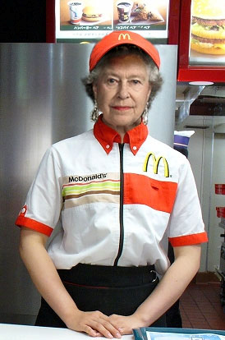

Slide 35
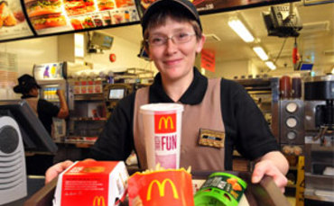

Slide 36


Slide 37


Slide 38
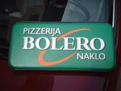

Slide 39
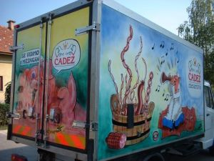

Slide 40
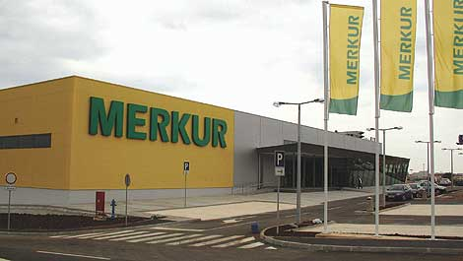

Slide 41


Slide 42


Slide 43


Slide 44


Slide 45
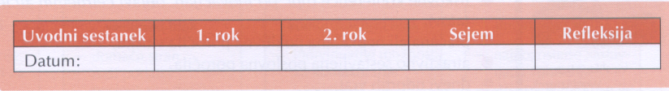

Slide 46
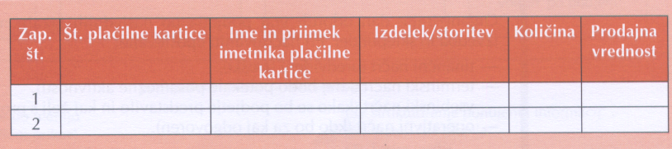

Slide 48
